Slide 1
第七章 一阶电路与二阶电路时域分析
7. 1 动态电路概述及初始值的确定
7. 2 一阶电路三要素法
7. 3 一阶电路的阶跃及冲激响应

Slide 2
一阶电路 (First-Order Circuits )
理解并牢记换路定则；
深刻理解初始值、稳态值及时间常数的含义并熟练掌握其求法；
熟练掌握一阶电路三要素法 。
重点：

Slide 3

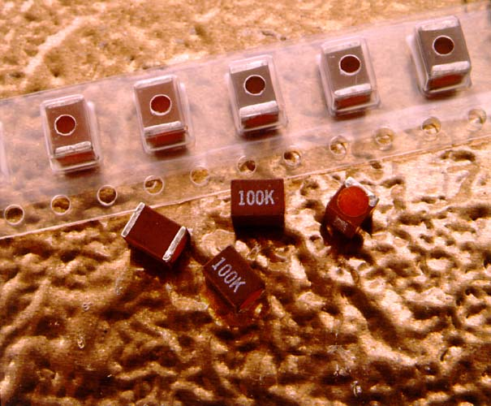

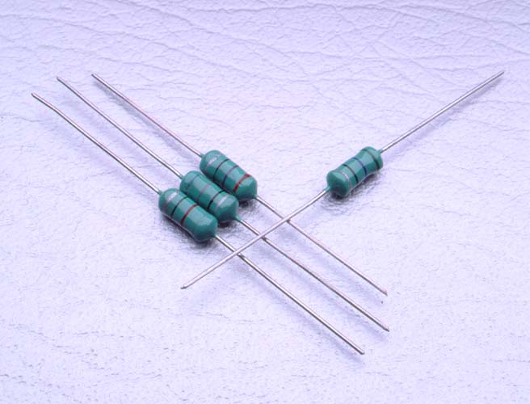
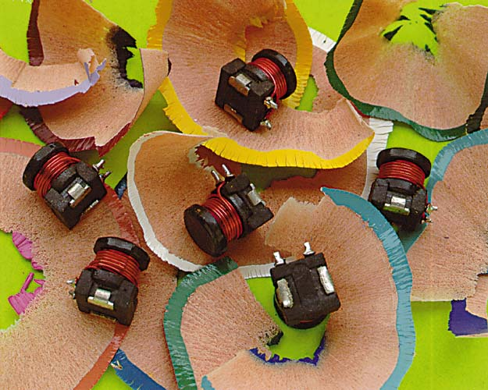
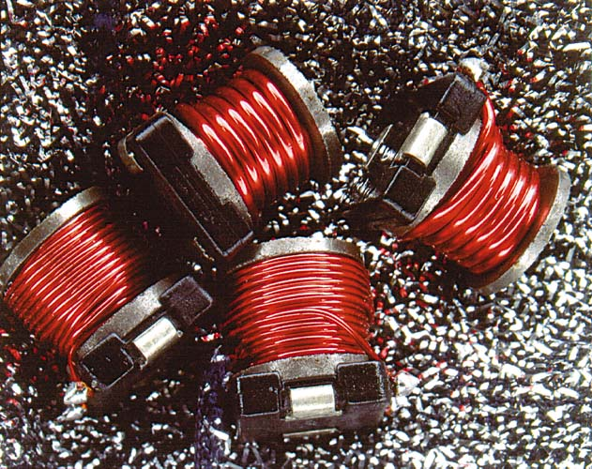
7. 1 动态电路概述及初始值的确定
一.储能元件
一）. 电感元件 ( inductor )
1. 实际图片

Slide 4
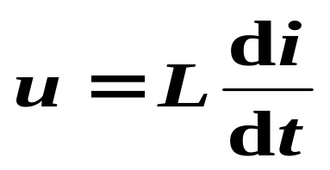
i
L
2.电路符号
+
u
–
3. 线性电感的电压、电流关系：
i
取关联参考方向:
+
u
L
微分形式
–
?
当流过电感的 i 为恒定值(直流)时，电感两端的电压u=？
di/dt =0 → u=0 电感在直流电路中相当于短路。

Slide 5
u 的大小取决于 i 的变化率，与 i 的大小无关。
i
+
i
u
L
t
0
t₁
t₂
–
u
t
0
t₁
t₂

Slide 6
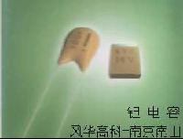
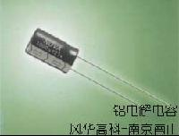
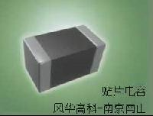
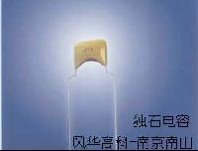
二）、 电容元件 ( capacitor )
1.实际图片

Slide 7
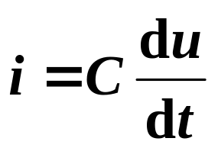
C
2、电路符号
3. 线性电容的电压、电流关系：
i
取关联参考方向
+
+
u
微分形式
C
–
–
电容有隔直通交的作用
du/dt =0 → i=0 电容在直流电路中相当于开路。

Slide 8
二.什么是动态电路

Slide 9
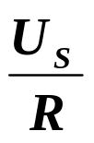
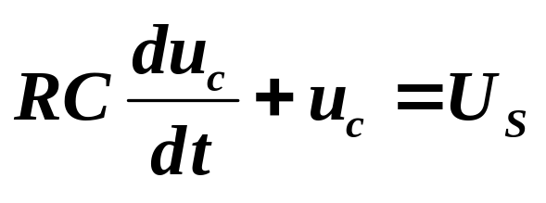
i
u_{c}
t = 0
U_{S}
?
+
R
+
U_{s}
i
S
u_{C}
–
C
–
0
t
初始状态
t₁
新稳态
过渡状态
动态电路：含有动态元件（L、C）的电路。
当电路状态发生改变时需要经历一个变化过程才能达到新的稳态。
上述变化过程习惯上称为电路的过渡过程。
动态电路与电阻电路的比较：
动态电路换路后产生过渡过程 ，描述电路的方程为微分方程
电阻电路换路后状态改变瞬间完成，描述电路的方程为代数方程

Slide 10
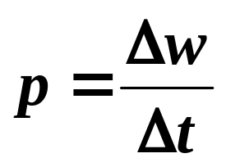
三.过渡过程产生的原因及条件
1、原因
自然界中的物质在确定的稳定状态下，具备确定的能量形式。
可见：能量W是不能突变的，能量的积聚和释放都是需要一定时间的→过渡过程
2、条件
1）. 电路内部含有储能元件 ( L、C ) →内因
2）. 换路（ 电路的结构或参数突然变化）→外因
通常由开关完成

Slide 11
四.什么是一阶电路
方程：换路后，描述电路的方程是一阶微分方程
电路形式：通常它仅含一个储能元件或经简化后等 价为一个独立的储能元件的电路。
i
i
+
R
R
+
U_{s}
U_{s}
C₁
C₂
C
–
–
RC 电路、RL 电路是最简单的一阶电路

Slide 12
五.动态电路的分析方法
1、时域分析方法：
◆微分方程法（经典法）→物理概念清楚；
◆卷积积分法→解任意函数输入；
◆状态变量法→求解复杂网络，计算机求解。
2、变换域分析方法：
◆实频域法（付立叶变换）
◆复频域法（拉氏变换）

Slide 13
六.经典法的步骤：
（1）利用KCL、KVL及元件的VCR建立以时 间为自变量的线性常微分方程；
（2）确定电路中待求量（i、u）的初始值；
（3）求解方程得待求量（i、u）。

Slide 14
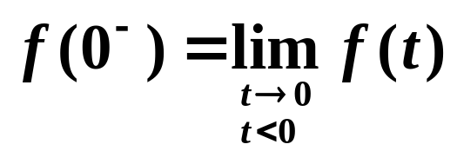
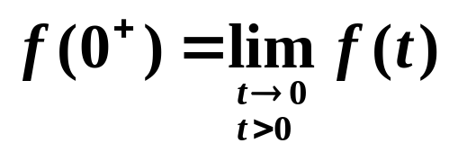
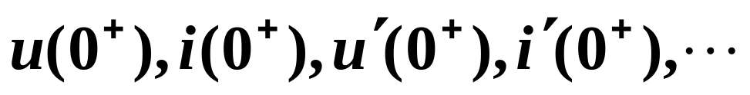
七.动态电路的初始条件
（一）. t = 0⁺与 t = 0⁻ 的概念
f(t)
换路在 t = 0 时刻进行
t
0⁻ 换路前一瞬间
0⁻
0
0⁺
0⁺ 换路后一瞬间
初始条件：所求变量u ，i 及其各阶导数在t = 0⁺时的值

Slide 15
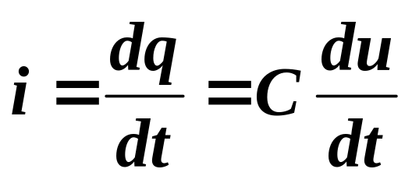
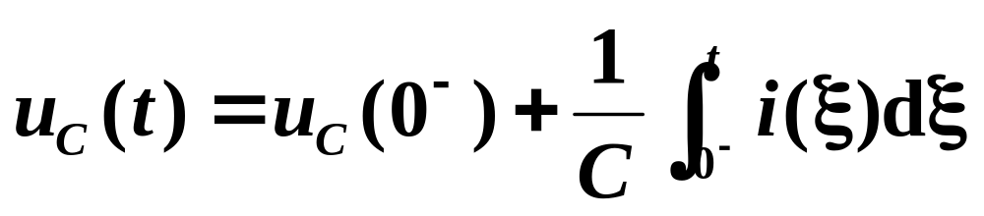
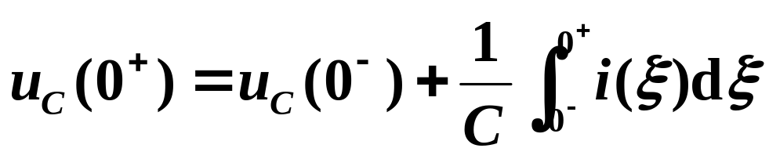
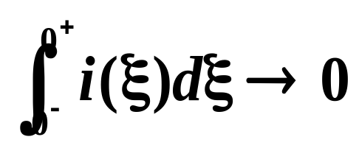
（二）.换路定律（开闭定则）
1.
i
+
u_{c}
-
C
t = 0⁺时刻
当i(ξ)为有限值时
u_{C} (0⁺) = u_{C} (0⁻)
结论：换路瞬间，若电容电流保持为有限值，
则电容电压（电荷）换路前后保持不变。

Slide 16
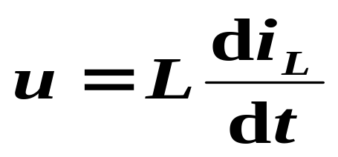
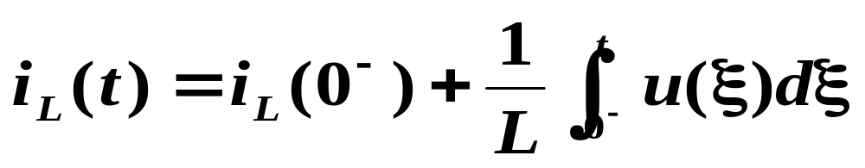
2.
+
i
_{L}
u
L
-
当u为有限值时
i_{L}(0⁺)= i_{L}(0⁻)
结论 ：换路瞬间，若电感电压保持为有限值，
则电感电流（磁链）换路前后保持不变。

Slide 17
小结：换路定律
1、若电容电流保持为有限值，
则换路前后瞬间电容电压不突变：u_{C} (0⁺) = u_{C} (0⁻)
2、若电感电压保持为有限值，
则换路前后瞬间电感电流不突变：i_{L}(0⁺)= i_{L}(0⁻)
u_{C} (0⁺) 、i_{L}(0⁺) 称为独立的初始条件，
电路中其余的为非独立初始条件
u_{R}(0⁺) 、i_{R}(0⁺) 、 u_{L}(0⁺) 、i_{C}(0⁺)等

Slide 18
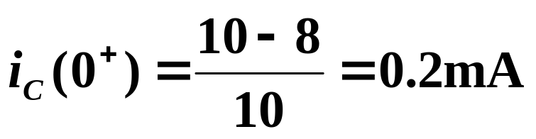
例1
（三）.电路初始值的确定
+
–
i
10k
+
u_{C}
–
(1) 由0⁻电路求 u_{C}(0⁻)
40k
10V
S
i_{C}
+
-
+
u_{C}
-
10k
40k
求： u_{C} (0⁺)、 i_{C}(0⁺)
10V
+
8V
–
u_{C}(0⁻)=8V
+
–
i
10k
(2) 由换路定律
10V
i_{C}
u_{C} (0⁺) = u_{C} (0⁻)=8V
0⁺等效电路
(3) 由0⁺等效电路求 i_{C}(0₊)
i_{C}(0⁻)=0 i_{C}(0⁺)

Slide 19
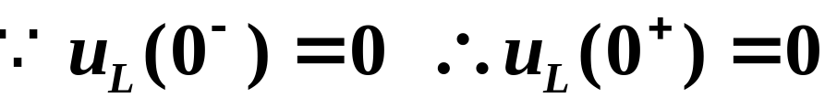
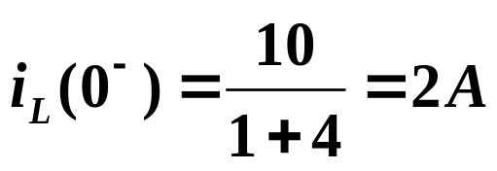
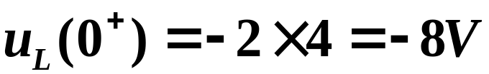
例 2
1Ω
4Ω
t = 0时,闭合开关S ,
求: i_{L}(0⁺) 、u_{L}(0⁺)
+
u_{L}
–
+
×
10V
S
L
–
i_{L}
解：
S闭合前i_{L}为恒定值，则其导数为0，即：u_{L} (0⁻)=0
先求
然后由换路定律:
0⁺电路
i_{L}(0⁺)= i_{L}(0⁻) =2A
1Ω
4Ω
+
–
+
u_{L}
–
+
–
10V
2A

Slide 20
求初始值的步骤:
1. 由换路前电路（一般为稳定状态）求 u_{C}(0⁻) 或 i_{L}(0⁻)；
2. 由换路定律得 u_{C}(0⁺) 或 i_{L}(0⁺)；
练习: P150 6-1[4版]
P190 7-1[5版]
3. 画0⁺等值电路；
a. 换路后的电路
b. 电容C→用电压源替代 U_{S} = u_{C}(0⁺)
电感L→用电流源替代 I_{S} = i_{L}(0⁺)
电源方向与原设定的u_{C}(0⁺) 、i_{L}(0⁺) 方向一致；
4. 由0⁺电路求其他所需各变量的0⁺值。

Slide 21

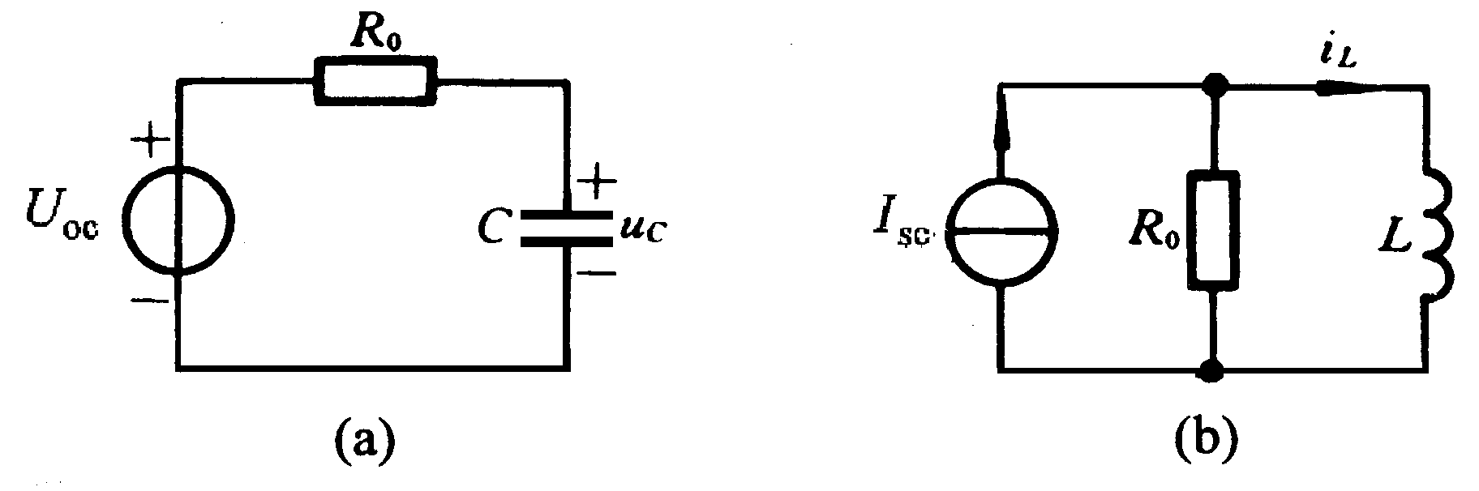
7. 2 一阶电路三要素法及其应用实例
主要讨论由直流电源激励的含一个独立动态元件的线性一阶电路。
含一个电容或一个电感加上一些电阻元件、独立电源及线性受控源组成的线性一阶电路，在换路后总可以将连接到电容或电感的有源二端网络用戴维宁或诺顿等效电路来代替 。
i_{C}
戴维宁等效电路
诺顿等效电路

Slide 22
i_{C}
我们知道电阻电路的响应仅由外部激励产生；
而动态电路是由独立电源（外激励）和动态元件的初始储能（内激励）共同引起的响应（称为全响应）。

Slide 23
例：
当电路无独立电源时，仅由动态元件的初始储能（内激励）引起的响应， 称为零输入响应。
S
i (t)
(t=0)
R
+
U₀
u_{C} (t)
-
例：
S
i (t)
(t=0)
当动态元件的初始储能为零时，仅由独立电源（外激励）引起的响应，称为零状态响应。
R
+
+
U_{S}
u_{C} (t)
-
-
u_{C} (0₋)=0

